Slide 1



Индекстер / Indices
ф.-м.ғ.к. Ягалиева Бағдат Есенқызы
«Киберқауіпсіздік, ақпараттарды өңдеу
және сақтау» кафедрасы,
қауымдастырылған профессоры
Алматы 2023

Slide 2


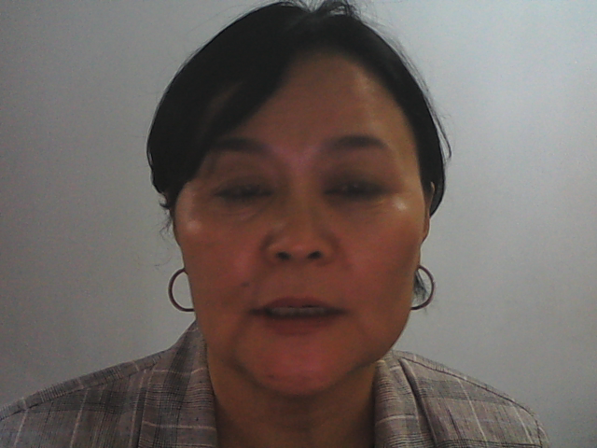
Деректер қорының индекстері дегеніміз не
Индекстер дерекқорды іздеу арқылы пайдалануға болатын арнайы іздеу кестелері болып табыладынәтижелерді алуды жылдамдату үшін қозғалтқыш.
Мәліметтер қорының индексі – бұл операциялардың жылдамдығын арттыратын деректер құрылымыдеректерді іздеуге арналған дерекқор кестесі.
Индекс дерекқордағы кітаптың артындағы индекске біршама ұқсас.

Slide 3

Деректер қорының индекстері дегеніміз не
Индекстер дерекқордан деректерді өте оңай шығару үшін қолданылады.
Пайдаланушылар индекстерді пайдаланбайды, олар жай ғана жылдамдату үшін пайдаланыладыіздеулер/сұраулар.
Кестені индекстермен жаңартуға қарағанда көбірек уақыт қажет• жоқ кестені жаңарту (себебі индекстер де жаңартуды қажет етеді
Syntax: CREATE INDEX index_name ON table_name (column1, column2, ...)

Slide 4

Деректер қорының индекстері дегеніміз не
Example: CREATE INDEX idx_studentaddress ON student (studentaddress)
Индекстеу – сұрау өңделген кезде қажетті дискіге қол жеткізу көлемін азайту арқылы дерекқордың шығысын барынша арттыру құралы.
• Бұл дерекқордағы деректерді табу және шарлау үшін пайдаланылатын деректер құрылымының түрі

Slide 5
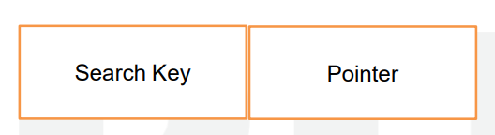

Деректер қорындағы Индекс құрылымы.
Индекстерді құру үшін бірнеше дерекқор бағандары пайдаланылады.
Бірінші баған кестенің негізгі немесе үміткер кілтінің көшірмесін қамтитын Іздеу кілті болып табылады. Қатысты деректер оңай алынуы үшін бұл мәндер сұрыпталған тәртіпте сақталады.
Екінші баған - белгілі бір кілт мәнін табуға болатын диск блогының мекенжайы бар көрсеткіштер қатарын қамтитын сақтау сілтемесі немесе көрсеткіш.

Slide 6
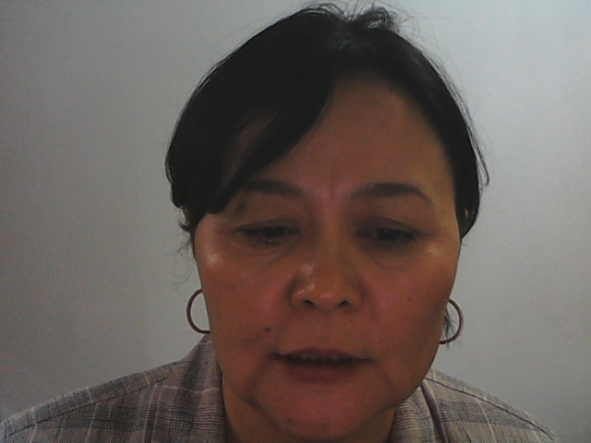
Индекстеу атрибуттары
Қатынас түрлері: бұл мәнге негізделген іздеу, ауқымға қол жеткізу және т.б. сияқты кіру түрлеріне кеңейтіледі.
Қол жеткізу уақыты: бұл деректердің бір элементін немесе элементтер тобын табуға кеткен уақытты білдіреді.
Енгізу кезеңі: дұрыс кеңістікті табуға және жаңа деректерді жүктеп салуға кеткен уақытты білдіреді.
Жою уақыты: нысанды анықтау және жою және индекс құрылымын жаңарту үшін қажет уақыт.
Space Overhead: Бұл индекс қажет ететін қосымша орынға қолданылады

Slide 7
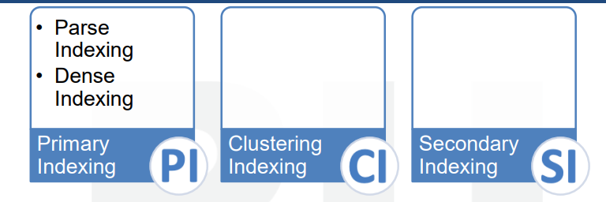
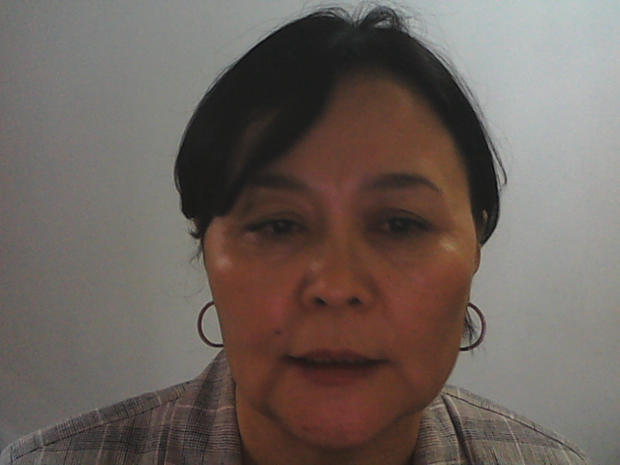
Әр түрлі индекстеу әдістері
Бастапқы индекстеу Кластерлік индекстеу Екіншілік индекстеу

Slide 8
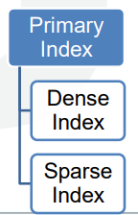

Бастапқы индекстеу
Бастапқы индекстеу дегеніміз не?
• Егер индекс кестенің бастапқы кілтімен қамтамасыз етілсе, ол негізгі индекс деп аталады.
• Әрбір жазба үшін бұл негізгі кілттер арнайы болып табылады.
• Бастапқы кілттер сұрыпталған тәртіпте сақталатындықтан, іздеу операциясының тиімділігі өте тиімді.
For Example
Student (enrollNo, Name, Address, City, MobileNo) [enrollNo is primary key]
CREATE INDEX idx_StudentRno ON Student (enrollNo);
• The primary index can be classified into two types:
⮚ Dense index
⮚ Sparse inde

Slide 9
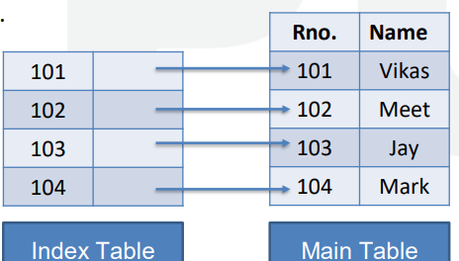
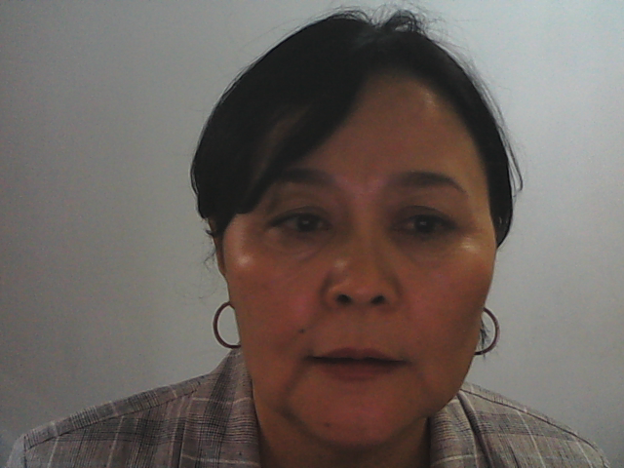
Тығыз индекс
Дерекқордағы тығыз индекстегі әрбір іздеу кілтінің мәні үшін индекс жазбасы бар.
• Бұл іздеуді жеңілдетеді, бірақ индекстік құжаттарды сақтау үшін көбірек орын қажет.
• Индекс кестесіндегі жазбалар саны негізгі кестедегі жазбалар саны сияқты.
• Индекс жазбаларында іздеу пернесінің мәні мен нақты диск жазуына арналған көрсеткіш бар

Slide 10

Сирек индекс
Кез келген іздеу кілті үшін индекс жазбалары сирек индексте жасалмайды.
• Индекс жазбасы деректер файлында бірнеше нәрсе үшін ғана пайда болады.
• Ол аз орынды, кірістіру және жою үшін қосымша техникалық қызмет көрсетуді аз қажет етеді, бірақ тығыз жазбаларды анықтау индексімен салыстырғанда баяуырақ.
• Сирек дерекқордағы жазбаны іздеу үшін біз іздеп жатқан индекстегі мәннен кіші немесе оған тең мәнді іздейміз.• Бірінші жазбаны шығарып алғаннан кейін қажетті жазбаны қалпына келтіру үшін сызықтық іздеулер жүргізіледі.
• Сирек индекстеуде негізгі кестенің өлшемі кеңейген сайын индекстік кестенің өлшемі жиі ұлғаяды

Slide 11
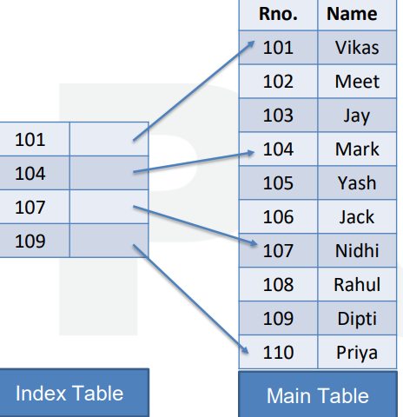

Сирек индекс

Slide 12


References
Қолданылған әдебиеттер:
1. Abraham Silberschatz, Henry F. Korth and S. Sudarshan, Database System
Concepts, McGraw-Hill Education (Asia), Seventh Edition, 2019.
2. К. С. Дүй­се­бе­ковa, Л. С. Көп­бо­сын ДЕ­РЕК­ТЕР ҚОРЛAРЫ ЖҮЙЕЛЕ­РІ Оқу құралы. Стереотиптік басылым. Алматы «Қазақ университеті» 2020
3. Мамедли Р.Э. М 22 Системы управления базами данных: Учебное пособие. - Нижневартовск: Издво Нижневартовского государственного университета, 2021. – 214 с.
4.https://libgen.is/search.php?&req=database+system&phrase=1&view=simple&column=def&sort=year&sortmode=DESC
Database Management Systems, CSE, DIET,
https://www.darshan.ac.in/DIET/CE/GTU-Computer-Engineering-Study-Material
Database management systems by Raghu Ramakrishnan and Johannes Gehrke http://pages.cs.wisc.edu/~dbbook/openAccess/thirdEdition/slides/slides3ed.html
Database management system tutorial,
https://www.tutorialspoint.com/dbms/index.htm

Slide 13

References
Рахмет!

